Slide 1


자바스크립트
JavaScript & JQuery
전 혜경
mjacad@naver.com
010-7338-5742

Slide 2
학습 내용
jQuery 활용
jQuery 기본 다지기
선택자
탐색 선택자
이벤트 등록 메서드 및 그룹 이벤트
JavaScript 실습
11강

Slide 3
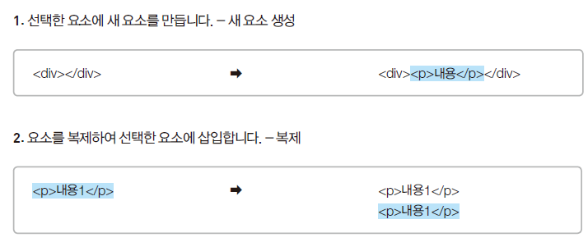
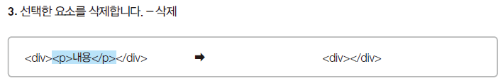
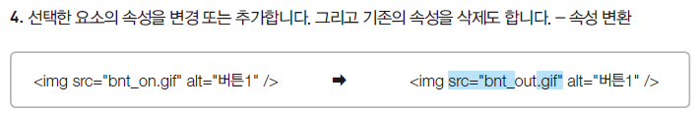
4. 객체 조작 메서드

Slide 4
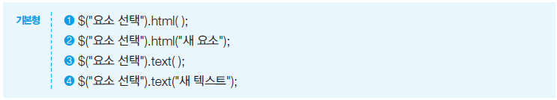
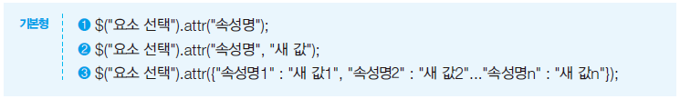
속성 조작 메서드
html(), text() 메서드
Attr() 메서드
removeAttr() 메서드

Slide 5
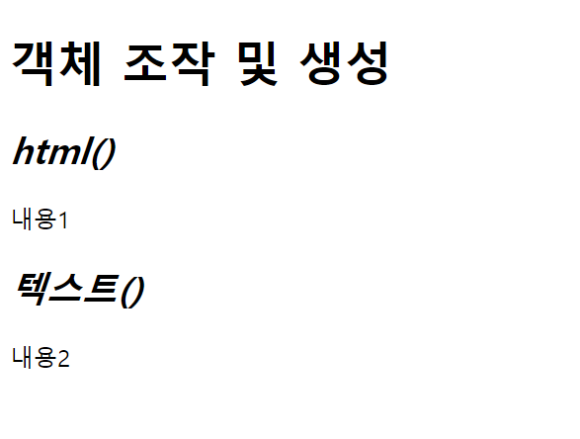
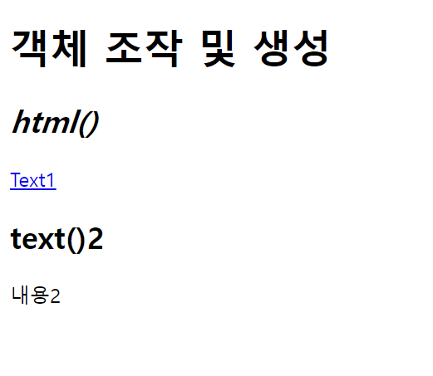
속성 조작 메서드
<script>
$(function(){
let result_1 = $("#sec_1").html( );
console.log(result_1);
$("#sec_1 p").html("<a href=’#’>Text1</a>");
let result_2 = $("#sec_2").text( );
console.log(result_2);
$("#sec_2 h2").text("text()2");
});
</script>
</head>
<body>
<h1><strong>객체 조작 및 생성</strong></h1>
<section id="sec_1">
<h2><em>html()</em></h2>
<p>내용1</p>
</section>
<section id="sec_2">
<h2><em>텍스트()</em></h2>
<p>내용2</p>
</section>
</body>
jq_select3-1.html

Slide 6
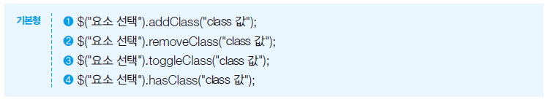
속성 조작 메서드
addClass(), removeClass(), toggleClass(), hasClass()
❶ 요소를 선택하여 지정한 class 값을 생성합니다.
❷ 요소를 선택하여 지정한 class 값을 삭제합니다.
❸ 요소를 선택하여 지정한 class 값이 있으면 삭제하고, 없으면 생성합니다.
❹ 선택한 요소에 지정한 class 값이 있으면 true, 없으면 false를 반환합니다.

Slide 7
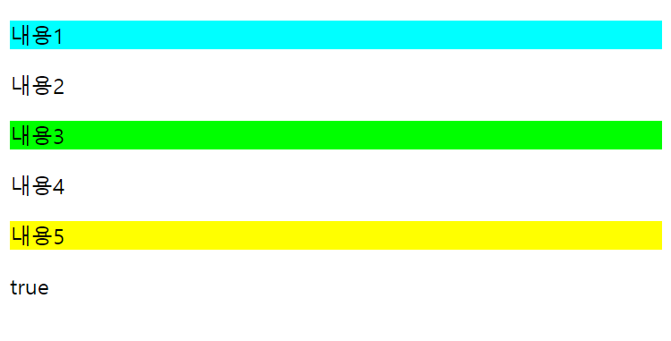
속성 조작 메서드
<script>
$(function( ){
$("#p1").addClass("aqua");
$("#p2").removeClass("red");
$("#p3").toggleClass("green");
$("#p4").toggleClass("green");
$("#p6").text($("#p5").hasClass("yellow"));
});
</script>
<style>
.aqua{background-color:#0ff;}
.red{background-color:#f00;}
.green{background-color:#0f0;}
.yellow{background-color:#ff0;}
</style>
</head>
<body>
<p id="p1">내용1</p>
<p id="p2" class="red">내용2</p>
<p id="p3">내용3</p>
<p id="p4" class="green">내용4</p>
<p id="p5" class="yellow">내용5</p>
<p id="p6"></p>
</body>
jq_select3-3.html

Slide 8
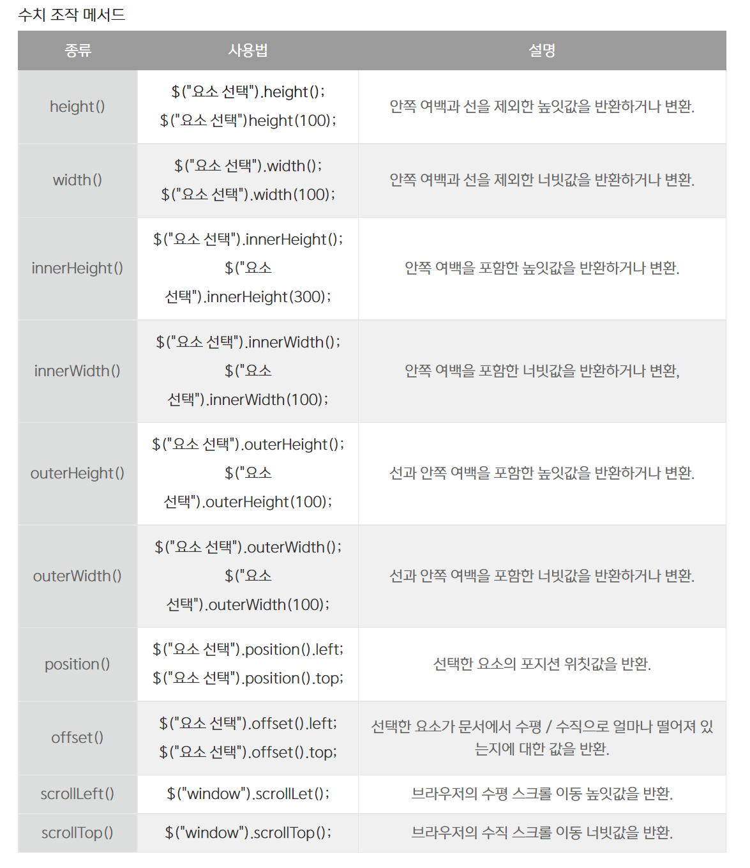
수치 조작 메서드

Slide 9
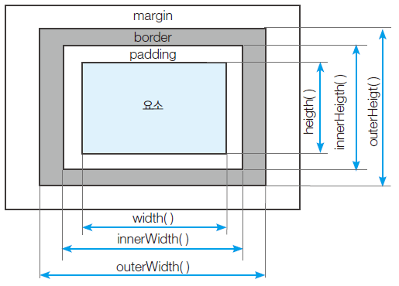
수치 조작 메서드

Slide 10
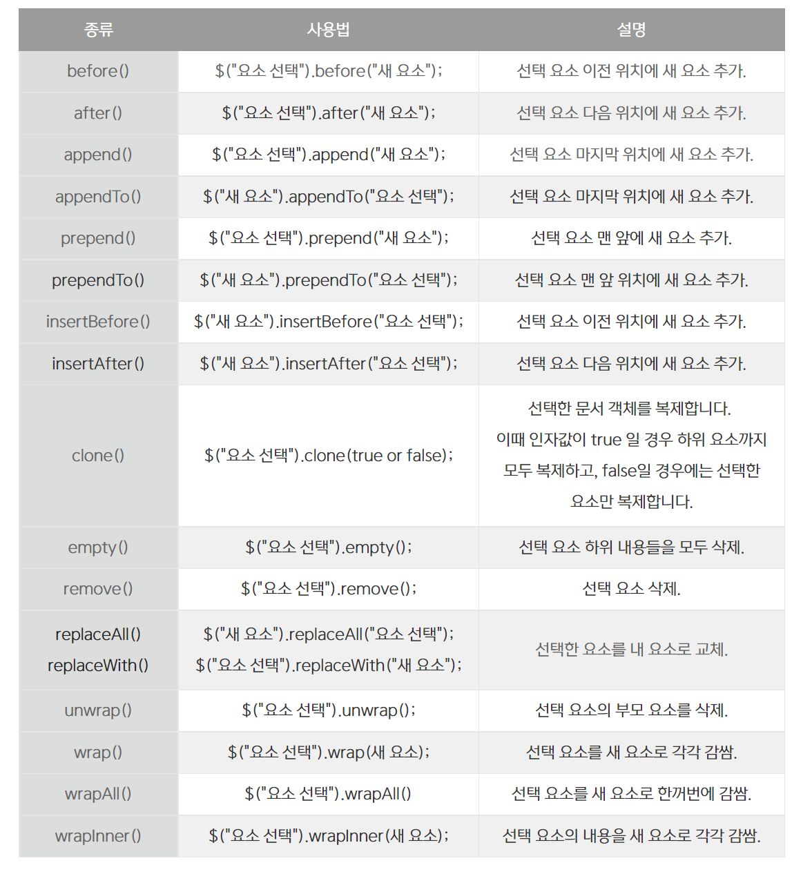
객체 편집 메서드

Slide 11
객체 편집 메서드
before() / insertBefore() / after() / insertAfter메서드
jq_select3-9.html
<script>
$(function( ){
$("#wrap p:eq(2)").after("<p>After</p>");
$("<p>insertAfter</p>").insertAfter("#wrap p:eq(1)");
$("#wrap p:eq(1)").before("<p>Before</p>");
$("<p>insertBefore</p>").insertBefore("#wrap p:eq(0)");
});
</script>
</head>
<body>
<div id="wrap">
<p>내용1</p>
<p>내용2</p>
<p>내용3</p>
</div>
</body>

Slide 12
객체 편집 메서드
append() / appendTo() / prepend() / prependTo() 메서드
<script>
$(function( ){
$("<li>appendTo</li>").appendTo("#listZone");
$("#listZone").prepend("<li>prepend</li>");
});
</script>
</head>
<body>
<ul id="listZone">
<li>리스트</li>
</ul>
</body>
jq_select3-10.html

Slide 13
객체 편집 메서드
clone() / empty() / remove() 메서드
<script>
$(function( ){
var copyObj = $(".box1").children().clone();
$(".box2").remove( );
$(".box3").empty( );
$(".box3").append(copyObj);
});
</script>
</head>
jq_select3-11.html
<body>
<div class="box1">
<p>내용1</p>
<p>내용2</p>
</div>
<div class="box2">
<p>내용3</p>
<p>내용4</p>
</div>
<div class="box3">
<p>내용5</p>
<p>내용6</p>
</div>
</body>

Slide 14
객체 편집 메서드
replaceall() / replaceWith() 메서드
<script>
$(function( ){
$("h2").replaceWith("<h3>replace method</h3>");
$("<p>Change</p>").replaceAll("div");
});
</script>
</head>
<body>
<section class="box1">
<h2>제목1</h2>
<div>내용1</div>
<div>내용2</div>
</section>
<section class="box2">
<h2>제목2</h2>
<div>내용3</div>
<div>내용4</div>
</section>
</body>
jq_select3-12.html

Slide 15
객체 편집 메서드
unwrap() / wrap() / wrapAll() / wrapInner() 메서드
<script>
$(function( ){
$("strong").unwrap( );
$(".ct1").wrap("<div />");
$(".ct2").wrapAll("<div />");
$("li").wrapInner("<h3 />");
});
</script>
<style>
div{background-color:aqua;}
</style>
</head>
jq_select3-13.html
<body>
<h1 id="tit_1">
<strong>객체 조작 및 생성</strong>
</h1>
<p class="ct1">내용1</p>
<p class="ct1">내용2</p>
<p class="ct2">내용3</p>
<p class="ct2">내용4</p>
<ul>
<li>내용3</li>
<li>내용4</li>
</ul>
</body>

Slide 16
객체 편집 메서드 총실습
<script>
$(function(){
$(".wrap_1 p:first")
.text("내용1");
$(".wrap_1 p.active")
.removeClass("active")
.addClass("on");
$(".wrap_1 p:eq(2) a")
.attr("href","http://www.naver.com");
$(".wrap_1 p:eq(3) input").val("Korea");
$(".wrap_2 p:first").after("<p>After(추가1)</p>");
$(".wrap_2 p:first").before("<p>Before(추가2)</p>");
$(".wrap_3 p")
.unwrap()
.wrapInner("<strong/>");
});
</script>
<body>
<div class="wrap_1">
<p>텍스트1</p>
<p class="active">내용2</p>
<p><a href="#">네이버</a></p>
<p>
<input type="text" value="Hello">
</p>
</div>
<div class="wrap_2">
<p>내용5</p>
<p>내용6</p>
</div>
<div class="wrap_3">
<div>
<p>내용7</p>
<p>내용8</p>
</div>
</div>
</body>
jq_select_last.html

Slide 17
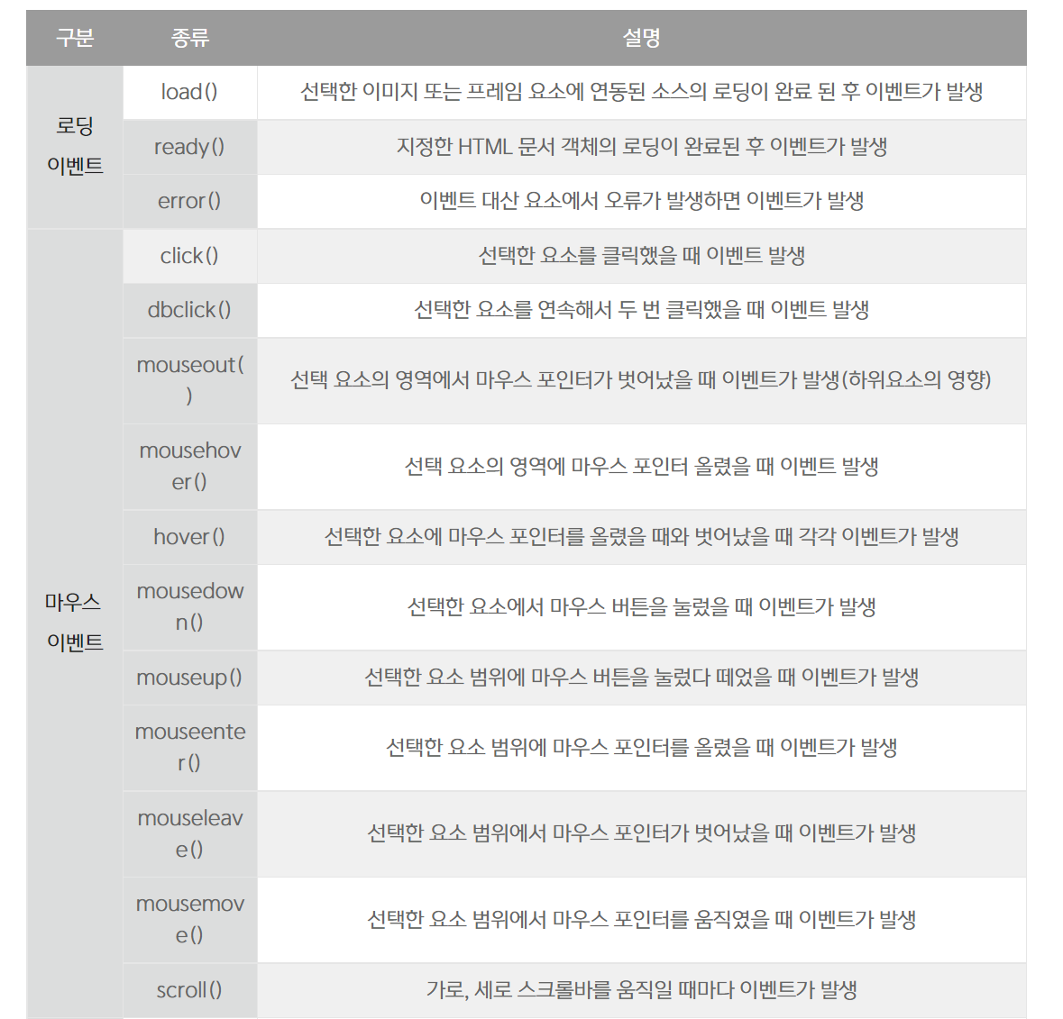
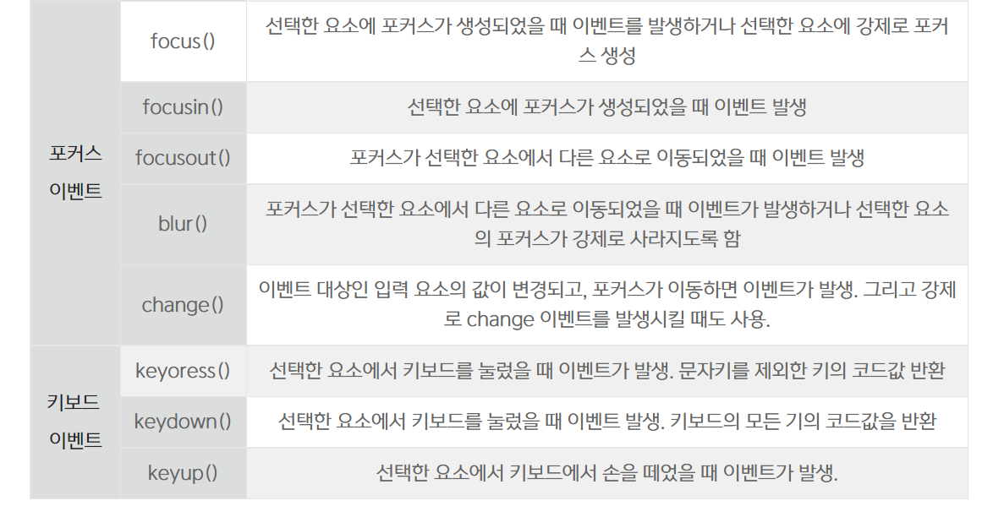
이벤트 등록 메서드

Slide 18
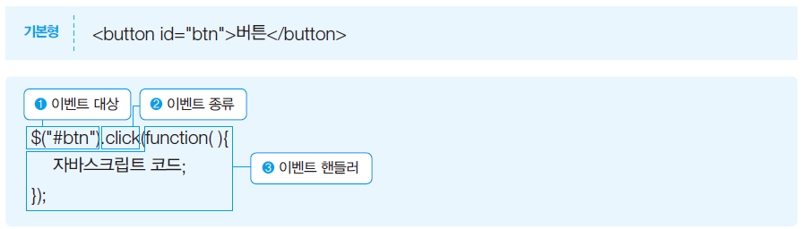
이벤트 등록 메서드란?
이벤트 적용 대상
+ 이벤트 등록 메서드(click)
이벤트 처리

Slide 19
단독 이벤트
$(function( ) {
$(".btn1").click(function(){
$(".btn1").parent().next()
.css({"color":"#f00"});
});
$(".btn2").on({
"mouseover focus": function() {
$(".btn2").parent().next()
.css({"color":"#0f0"});
},
"mouseout blur": function() {
$(".btn2").parent().next()
.css({"color":"#000"});
},
});
});
</script>
jq_event1-1.html
<body>
<p>
<button class="btn1">버튼1</button>
</p>
<p>내용1</p>
<p>
<button class="btn2">버튼2</button>
</p>
<p>내용2</p>
</body>

Slide 20
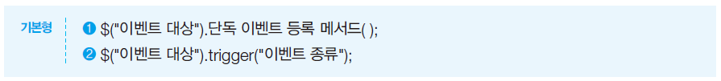
강제 이벤트
<script>
$(function( ) {
$(".btn1").click(function(){
$(".btn1").parent().next( )
.css({"color":"#f00"});
});
$(".btn2").on({
"mouseover focus": function() {
$(".btn2").parent().next( )
.css({"color":"#0f0"});
}
});
$(".btn1").click();
$(".btn2").trigger("mouseover");
});
</script>
jq_event1-2.html
<body>
<p>
<button class="btn1">버튼1</button>
</p>
<p>내용1</p>
<p>
<button class="btn2">버튼2</button>
</p>
<p>내용2</p>
</body>
</html>

Slide 21
이벤트 제거
<script>
$(function( ) {
$(".btn1").click(function(){
$(".btn1").parent().next( )
.css({"color":"#f00"});
});
$(".btn2").on({
"mouseover focus": function() {
$(".btn2").parent().next( )
.css({"color":"#0f0"});
}
});
$(".btn1").off("click");
$(".btn2").off("mouseover focus");
});
</script>
jq_event1-3.html
<body>
<p>
<button class="btn1">버튼1</button>
</p>
<p>내용1</p>
<p>
<button class="btn2">버튼2</button>
</p>
<p>내용2</p>
</body>

Slide 22
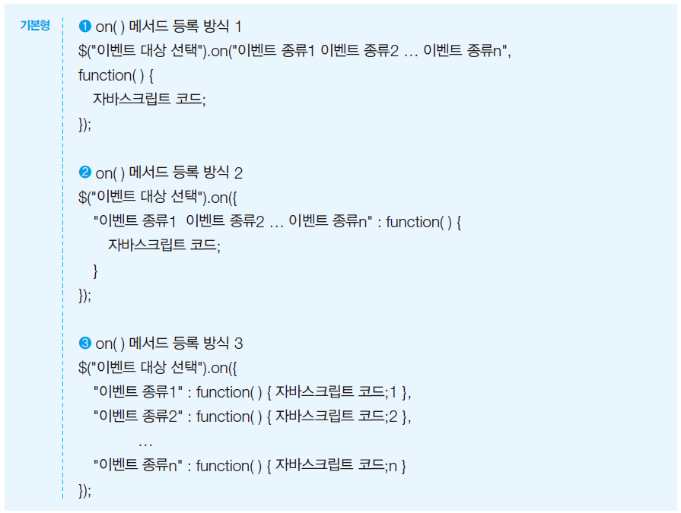
이벤트 등록 방식 알아보기 ─ 그룹 이벤트 등록 메서드

Slide 23
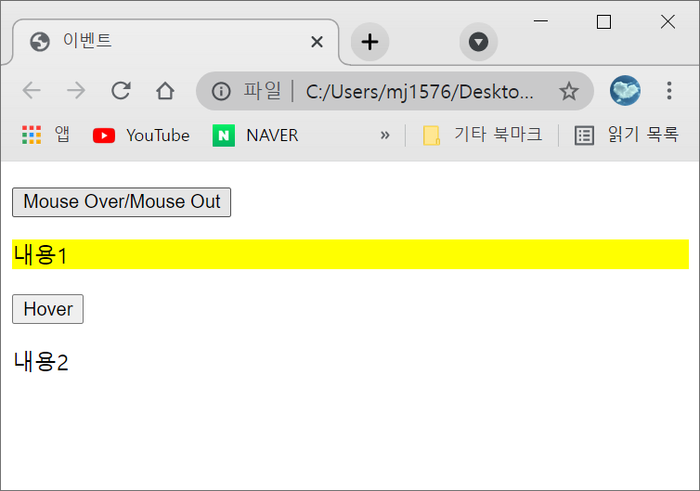
그룹 이벤트 등록 메서드
<script>
$(function( ) {
$(".btn1").on({
"mouseover" : function( ) {
$(".txt1")
.css({"background-color":"yellow"});
},
"mouseout" : function( ) {
$(".txt1")
.css({"background":"none"});
}
});
$(".btn2").hover(function( ) {
$(".txt2")
.css({"background-color":"aqua"});
}, function(){
$(".txt2")
.css({"background":"none"});
});
});
</script>
jq_event1-group.html
</head>
<body>
<p><button class="btn1">Mouse Over/Mouse Out</button></p>
<p class="txt1">내용1</p>
<p><button class="btn2">Hover</button></p>
<p class="txt2">내용2</p>
</body>

Slide 24
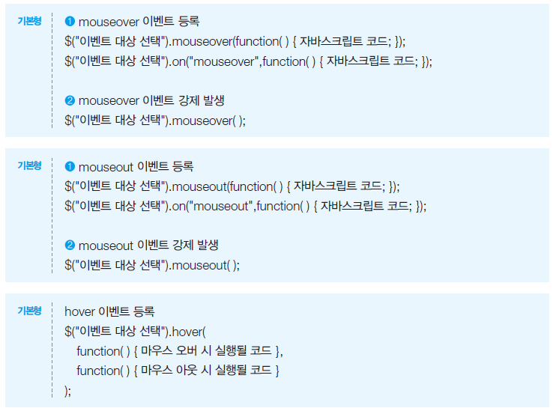
마우스 이벤트 ─ mouseover( ) / mouseout( ) / hover( ) 이벤트 메서드

Slide 25
마우스 이벤트
<script>
$(function () {
$(".btn1").on("click", function (e) {
e.preventDefault();
$(".txt1")
.css({ "background-color": "#ff0" });
});
$(".btn2").on("click", function (e) {
$(".txt2")
.css({ "background-color": "#0ff" });
});
$(".btn3").on("dblclick", function () {
$(".txt3")
.css({ "background-color": "#0f0" });
});
});
</script>
jq_event1-5.html
<body>
<p><a href="http://www.inhatc.ac.kr/" class="btn1">버튼1</a></p>
<p class="txt1">내용1</p>
<p><a href="http://www.naver.com/" class="btn2">버튼2</a></p>
<p class="txt2">내용2</p>
<p><button class="btn3">버튼3</button></p>
<p class="txt3">내용3</p>
</body>

Slide 26
마우스 이벤트
<script>
$(function( ) {
$(".btn1").on({
"mouseover" : function( ) {
$(".txt1")
.css({"background-color":"yellow"});
},
"mouseout" : function( ) {
$(".txt1")
.css({"background":"none"});
}
});
$(".btn2").hover(function( ) {
$(".txt2")
.css({"background-color":"aqua"});
}, function(){
$(".txt2")
.css({"background":"none"});
});
});
</script>
jq_event1-6.html
<body>
<p><button class="btn1">Mouse Over/Mouse Out</button></p>
<p class="txt1">내용1</p>
<p><button class="btn2">Hover</button></p>
<p class="txt2">내용2</p>
</body>

Slide 27
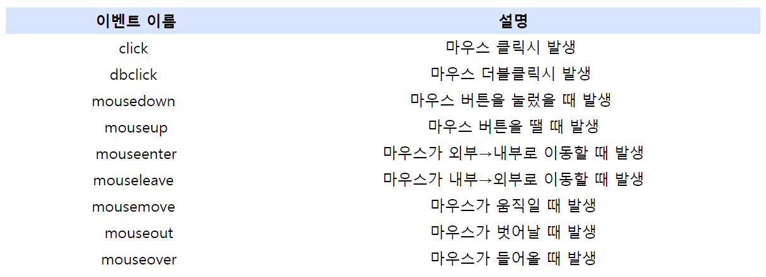
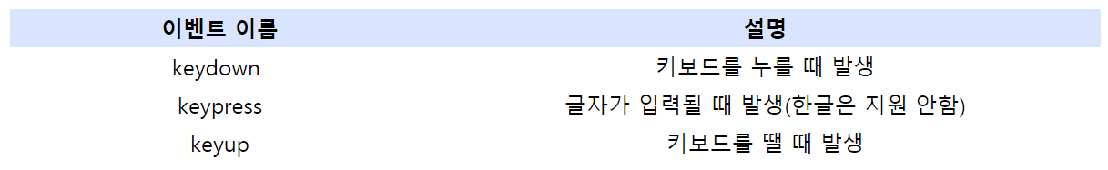
이벤트 객체와 종류 ─ 마우스, 키보드

Slide 28
마우스 이벤트
mouseenter() / mouseleave() 이벤트 메서드
<script>
$(function( ) {
$("#box_1").on("mouseout", function(){
$("#box_1")
.css({"background-color":"yellow"});
});
$("#box_2").on("mouseleave", function(){
$("#box_2")
.css({"background-color":"pink"});
});
});
</script>
jq_event1-7.html
<body>
<h1>mouseout</h1>
<div id="box_1">
<p><a href="#">내용1</a></p>
<p><a href="#">내용2</a></p>
<p><a href="#">내용3</a></p>
</div>
<h1>mouseleave</h1>
<div id="box_2">
<p><a href="#">내용4</a></p>
<p><a href="#">내용5</a></p>
<p><a href="#">내용6</a></p>
</div>
</body>

Slide 29
마우스 이벤트
mousemove 이벤트 메서드
<script>
$(function( ) {
$(document).on("mousemove", function(e) {
$(".posX").text(e.pageX);
$(".posY").text(e.pageY);
});
});
</script>
</head>
<body>
<h1>mousemove</h1>
<p>X : <span class="posX">0</span>px</p>
<p>Y : <span class="posY">0</span>px</p>
</body>
jq_event1-8.html

Slide 30
자바스크립트
JavaScript & jQuery
다음주에 만나요 ~

